Slide 1
Создание шаблона интернет магазина
Выполнили: студенты группы ИВТ-41-22
Иванов В.С.
Паршиков И.Н.

Slide 2
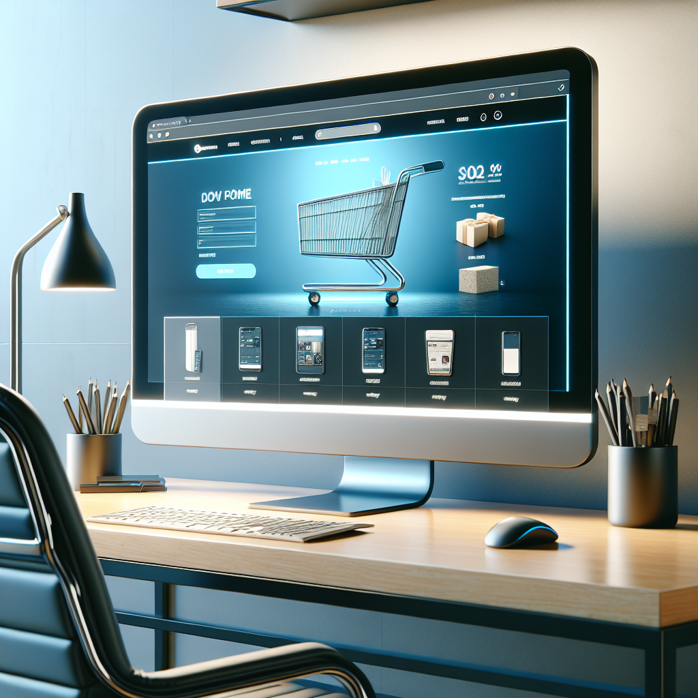
Введение
В современном мире интернет магазины стали неотъемлемой частью нашей повседневной жизни. С развитием цифровых технологий и интернет-инфраструктуры, Электронная коммерция получила значительное распространение, предоставляя пользователям возможность приобретать товары и услуги, не выходя из дома.

Slide 3
01
02
03
Определение проблемы
Отсутствие определенного шаблона интернет магазина в OPEN-SOURCE, который можно было бы использовать для создания своего интернет магазина
Актуальность работы
Создание шаблона интернет магазина может помочь предпринимателям и разработчикам быстро и эффективно запускать свои онлайн-платформы, удовлетворяя растущие потребности пользователей
Постановка цели
Целью проекта является создание собственного шаблона интернет магазина для соответствия спросу

Slide 4
Задачи, которые нужно выполнить для решения задачи
Изучить существующие шаблоны интернет магазинов и выявит их основные преимущества и недостатки
Определить требования и потребности предпринимателей при создании и управлении интернет магазином
Разработать шаблон интернет магазина, учитывающий выявленные требования и потребности

Slide 5
Технологические инструменты, используемые при разработке интернет магазина
API .NET 6 FE
База данных
01
02
API обрабатывает запросы, взаимодействует с PostgreSQL через Entity Framework для управления данными и возвращает ответы клиенту
PostgreSQL взаимодействует с API для сохранения данных о пользователе.
Роль HTML, CSS и JS
Сбалансированное взаимодействие
03
04
HTML отвечает за структуру страниц, CSS – за внешний вид, а JS добавляет интерактивность и функционал
Взаимодействие описанных ранее технологий обеспечивает эффективную работу интернет магазина

Slide 6
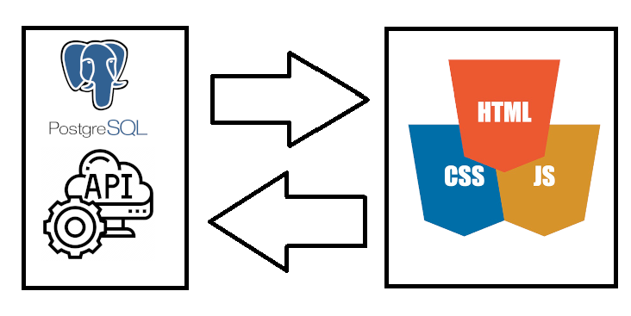
Взаимодействие технологий

Slide 7
Демонстрация работы программы

Slide 8
Заключение
В результате работы над проектом был разработан шаблон, соответствующий требованиям коммерции. Он предоставляет пользователям понятный интерфейс, а разработчикам – гибкую основу для создания собственных интернет магазинов
45K

Slide 9
Спасибо за внимание

